Slide 1
Programování METODY
Jakub Škrabánek

Slide 2
Metoda
Používáme v OOP (objektově orientovaném programování)
Metoda je funkce, která může pracovat s daty třídy nebo objektu.
Metoda může i zjednodušit opakované psaní několika řádků kódů.
Jsou různé typy metod a jejich přístupy:
C# typy metod:
Instance method.
Static method.
Pure virtual method.
Virtual method.
Abstract method.
Partial method.
Extension method.
Přístupy:
public
private,
protected,
internal,
internal protected.
Notes:
V OOP jsou v podstatě také funkcemi, které mohou pracovat s daty třídy nebo objektu. Z vnějšku jsou data neviditelná – nepřístupná, jelikož jsou zapouzdřena v objektu a nelze je volat přímo. Metody určené k tomu, aby s daty objektu mohly pracovat i jiné objekty, nazýváme rozhraním objektu.
Statické metody
Jsou součástí třídy, ale lze je použít aniž by byla vytvářena instance třídy. Chceme-li označit danou metodu jako statickou, použijeme klíčové slovo static.
Abstraktní (virtuální) metody
Při návrhu se lze setkat s případy, kdy chceme nechat implementaci určitých metod až na potomky. Jako příklad lze uvést třídu Obrazec, která definuje obecný geometrický útvar a u níž víme, že potomci budou mít stejné metody (např. obvod a obsah), ale jejich implementace bude různá. Pokud tedy označíme metodu jako abstraktní říkáme tím, že tuto metodu implementuje její potomek. Tyto metody se většinou označují klíčovým slovem abstract nebo virtual.

Slide 3
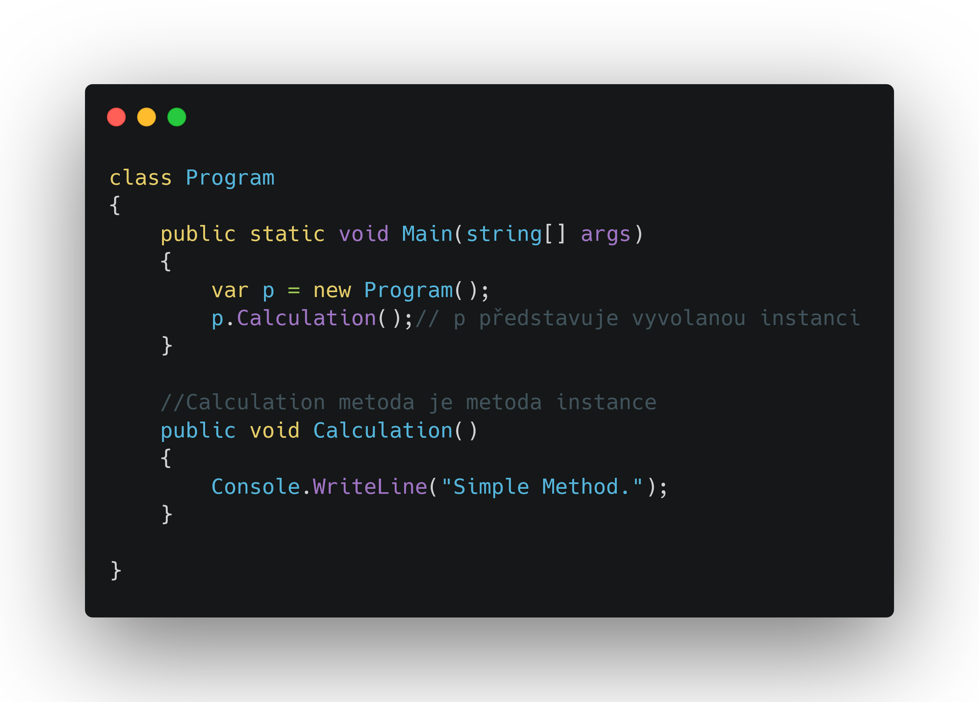
Ukázka metody instance

Slide 4
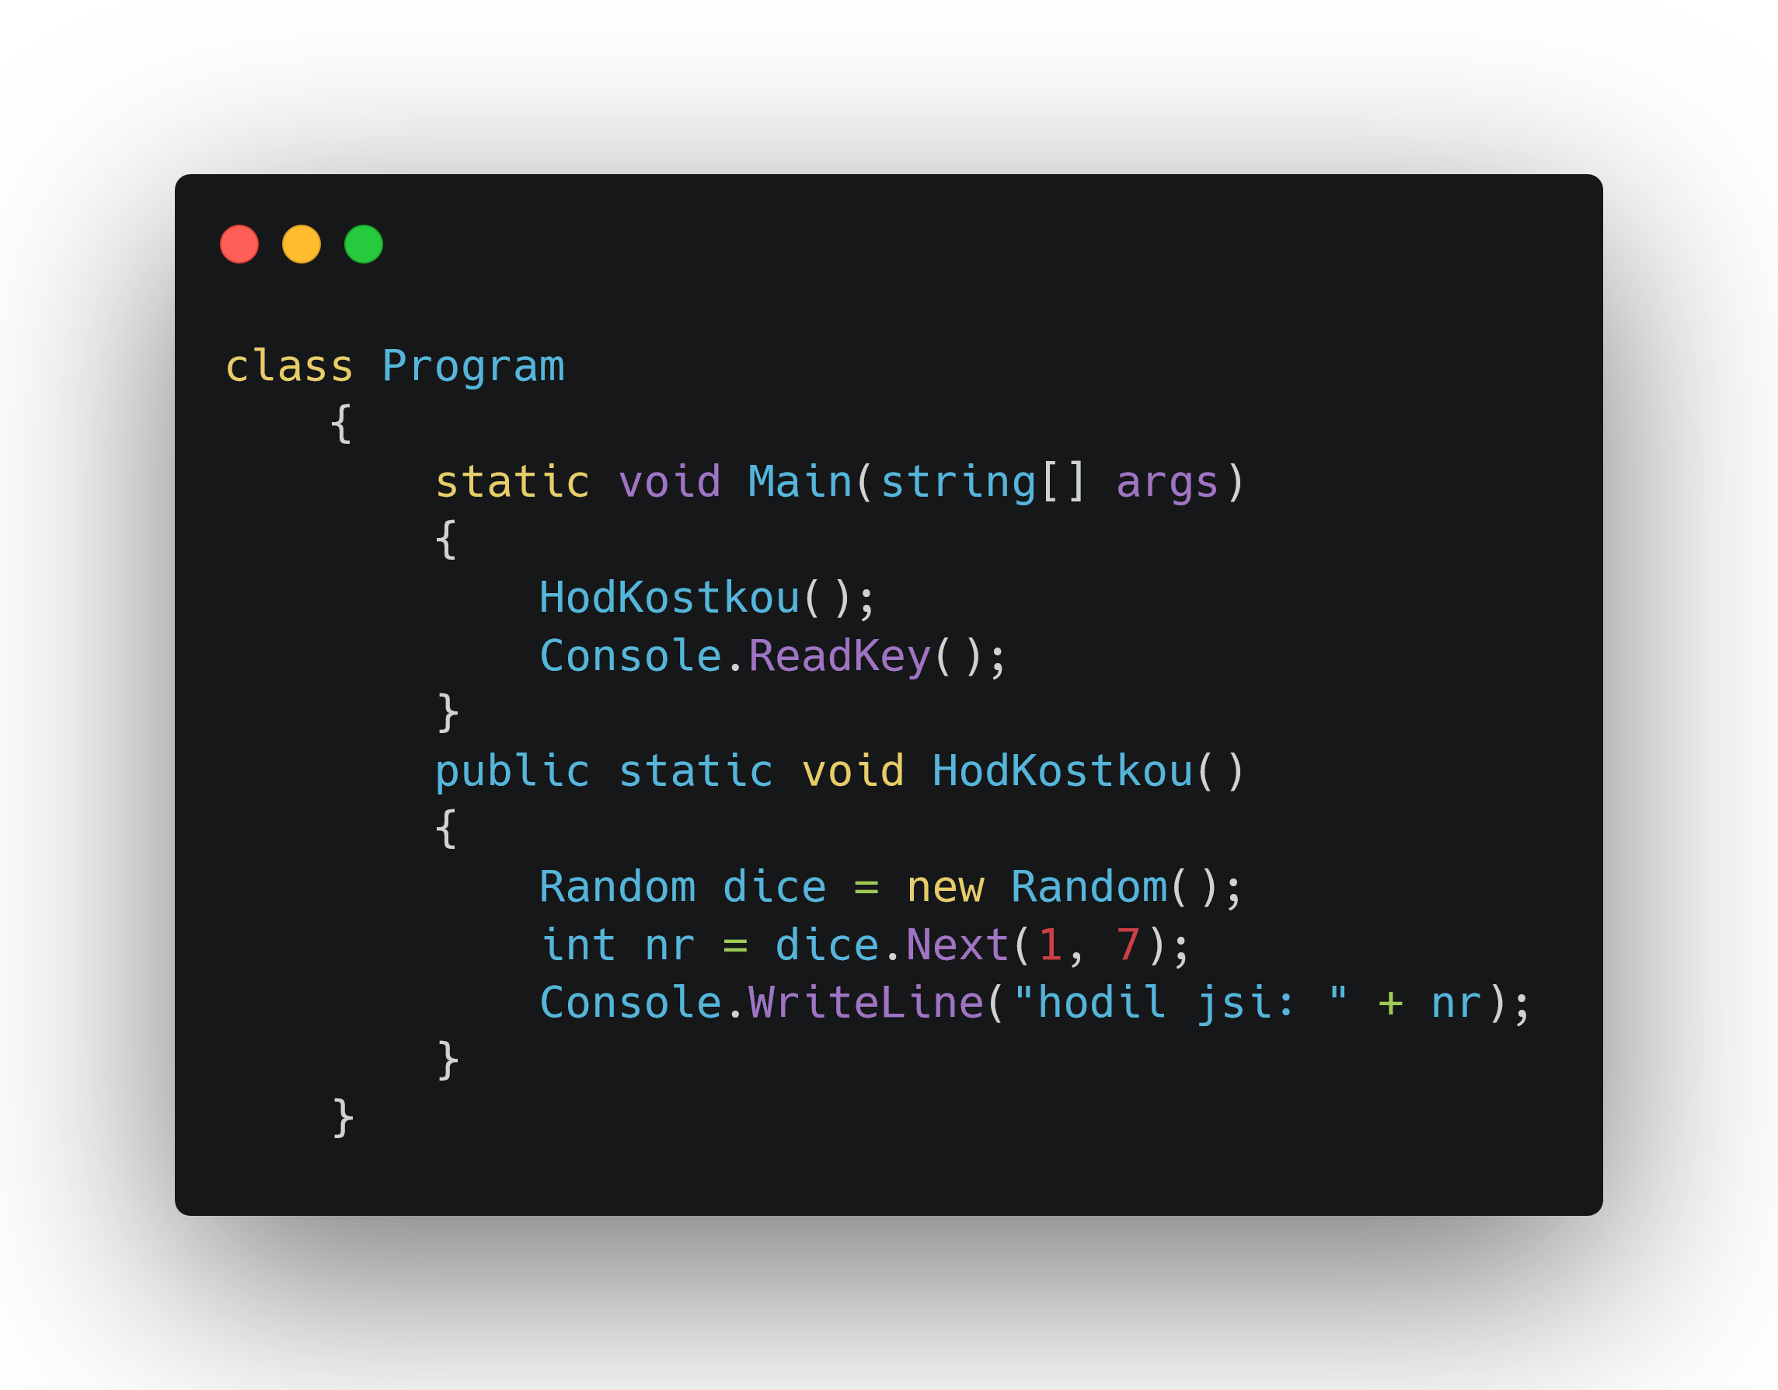
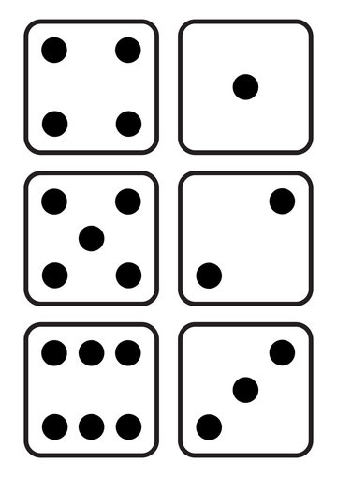
Ukázka hodu kostky jako statická metoda

Slide 5
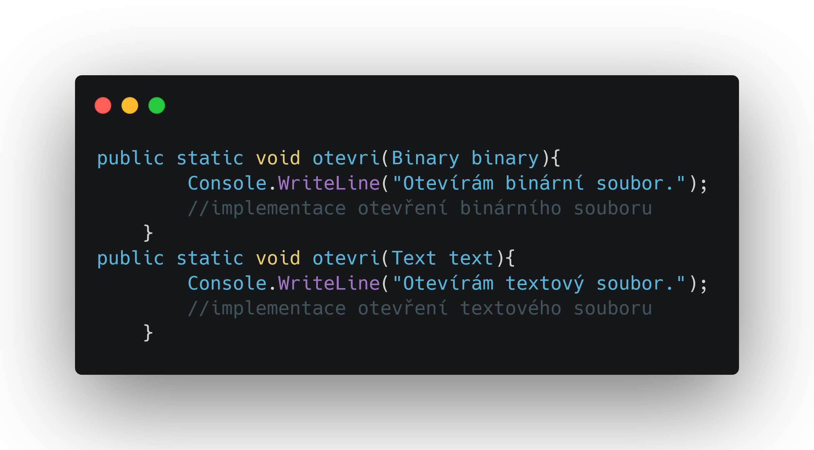
Přetěžování
Umožňuje objektům volání jedné metody se stejným jménem, ale s jinou implementací.

Slide 6
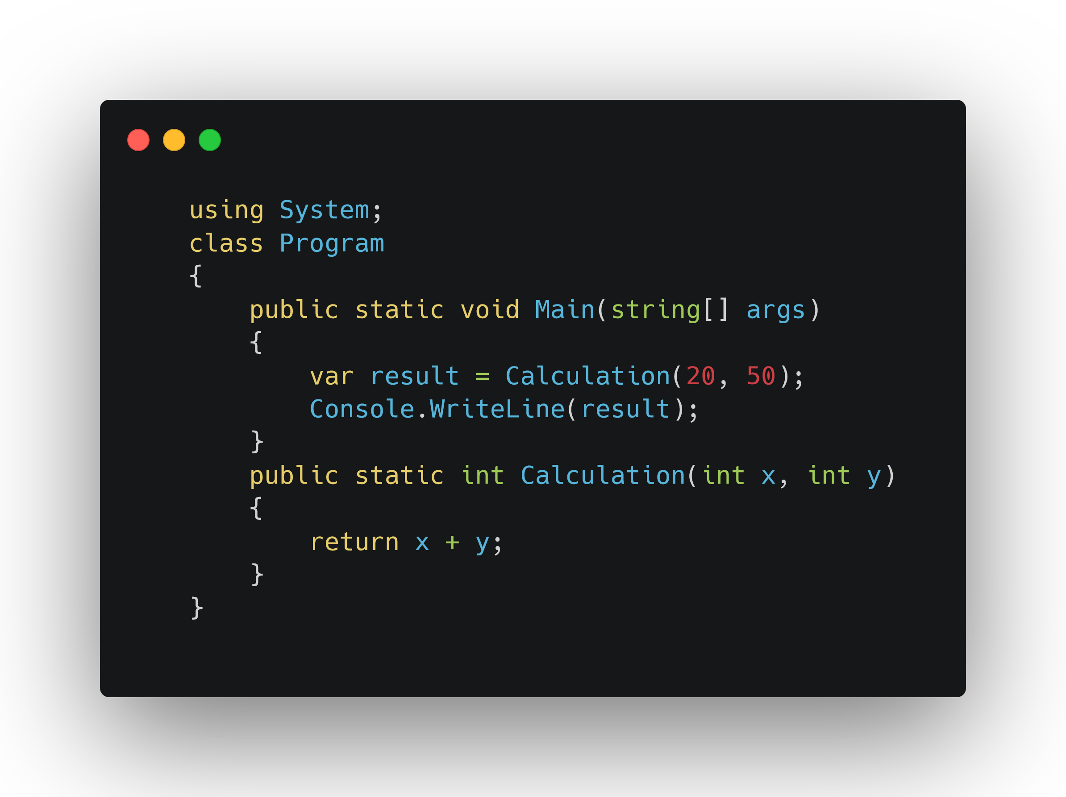
Popište kód
Notes:
Popsat kód

Slide 7
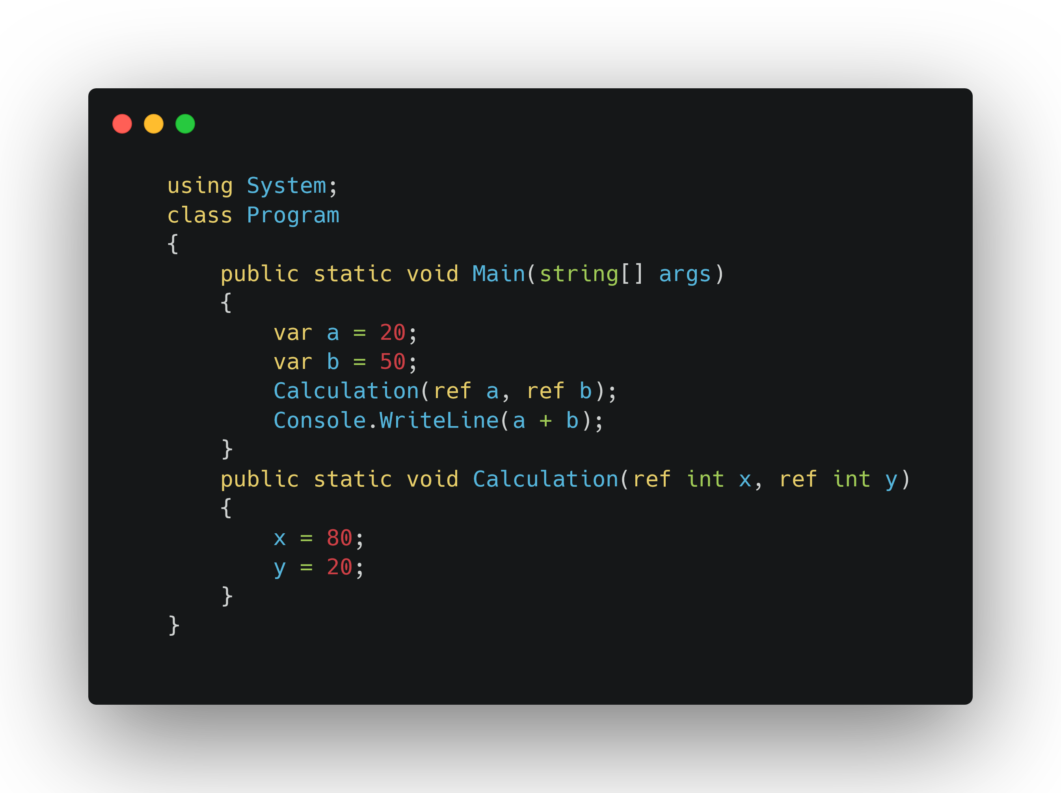
Reference proměnných u metody
Jedná se o parametry, které ukazují na umístění adresy proměnných, nikoli na jejich skutečné hodnoty. Deklarují se pomocí klíčového slova 'ref'. Je třeba poznamenat, že klíčové slovo ref musí být uvedeno jak při deklaraci funkce, tak při její implementaci.
Notes:
Jedná se o parametry, které ukazují na umístění adresy proměnných, nikoli na jejich skutečné hodnoty. Deklarují se pomocí klíčového slova 'ref'. Je třeba poznamenat, že klíčové slovo ref musí být uvedeno jak při deklaraci funkce, tak při její implementaci, jako v následujícím úryvku kódu. Ve výše uvedeném úryvku jsou hodnoty a a b v hlavní metodě 20 a 50, poté voláme metodu výpočtu a hodnoty parametrů předáváme jako referenční typ. Tyto hodnoty přejdou do metody Výpočet spolu s referenčními parametry a hodnoty se změní na 80 a 20. Zde proměnné a a b & x a y ukazují na stejná adresní místa. Hodnoty se tedy změní a výsledkem bude 100, protože nyní se hodnoty a a b změní na 80 a 20.

Slide 8
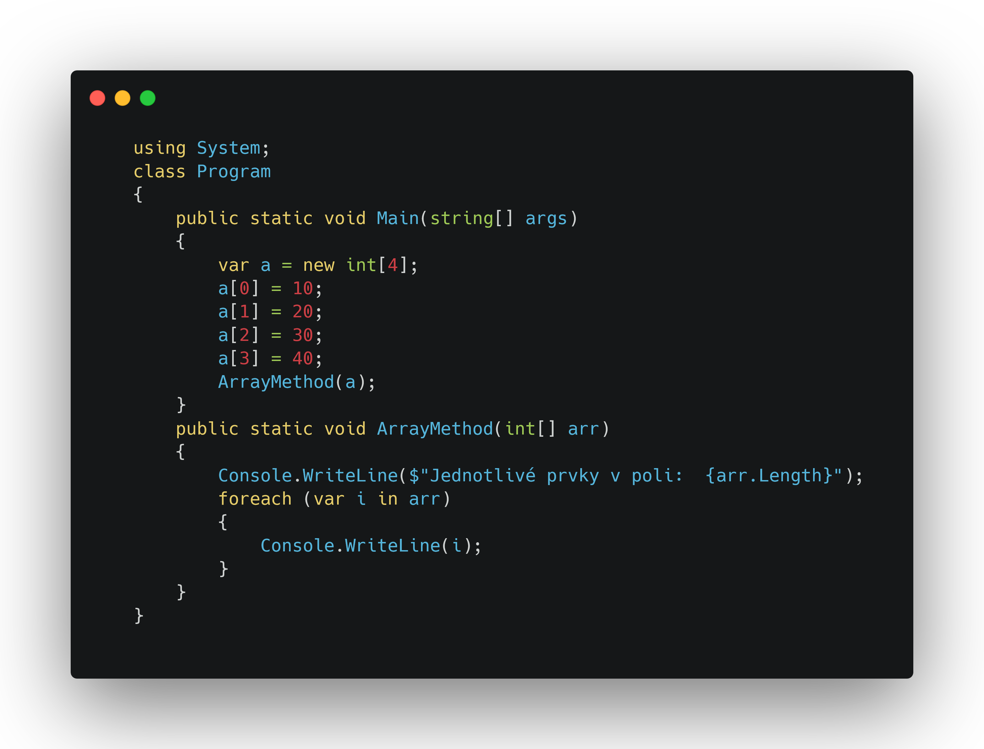
Array [pole] parametery

Slide 9
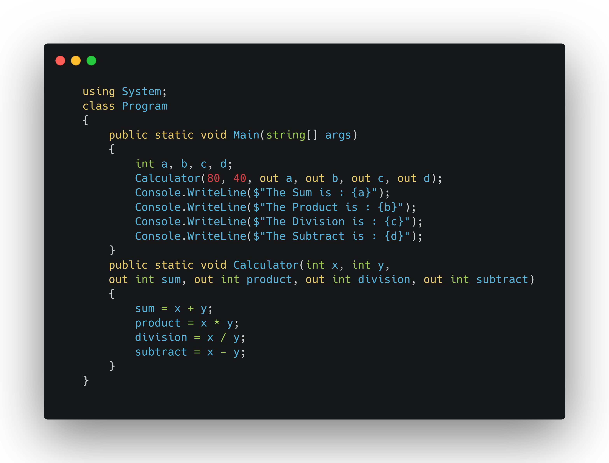
Output [výstupní] parametry
Předpokládejme, že chcete, aby vám metoda vrátila více než jednu hodnotu, metoda může vrátit současně jednu hodnotu. Deklarují se pomocí klíčového slova 'out'. V takovém případě tedy vytvoříme návratový typ metody jako void a k dosažení našeho cíle použijeme výstupní parametry.

